Slide 1


Docker
Махров Станислав Станиславович,
доцент кафедры МКиИТ, к.т.н.
Московский технический университет связи и информатики, г. Москва, 2020

Slide 2


Что такое docker?
Docker - это инструмент, который позволяет разработчикам, системными администраторам и другим специалистам развертывать (деплоить) их приложения в песочнице (которые называются контейнерами), для запуска на целевой операционной системе.
Московский технический университет связи и информатики, г. Москва, 2020

Slide 3
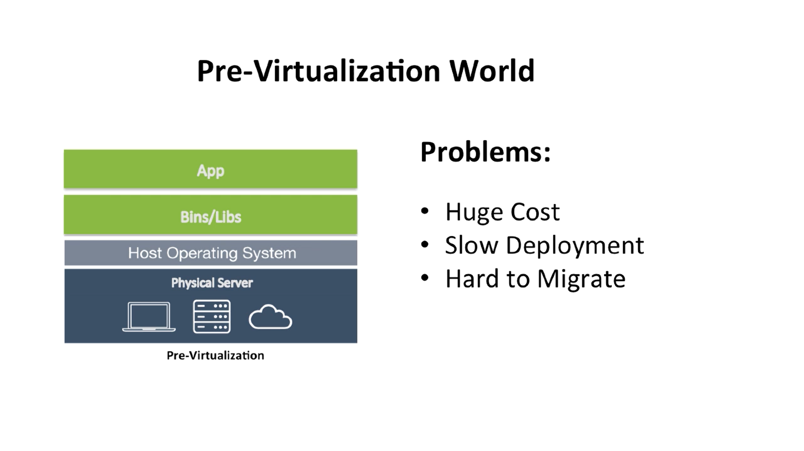
Мир без виртуализации
Московский технический университет связи и информатики, г. Москва, 2020

Slide 4
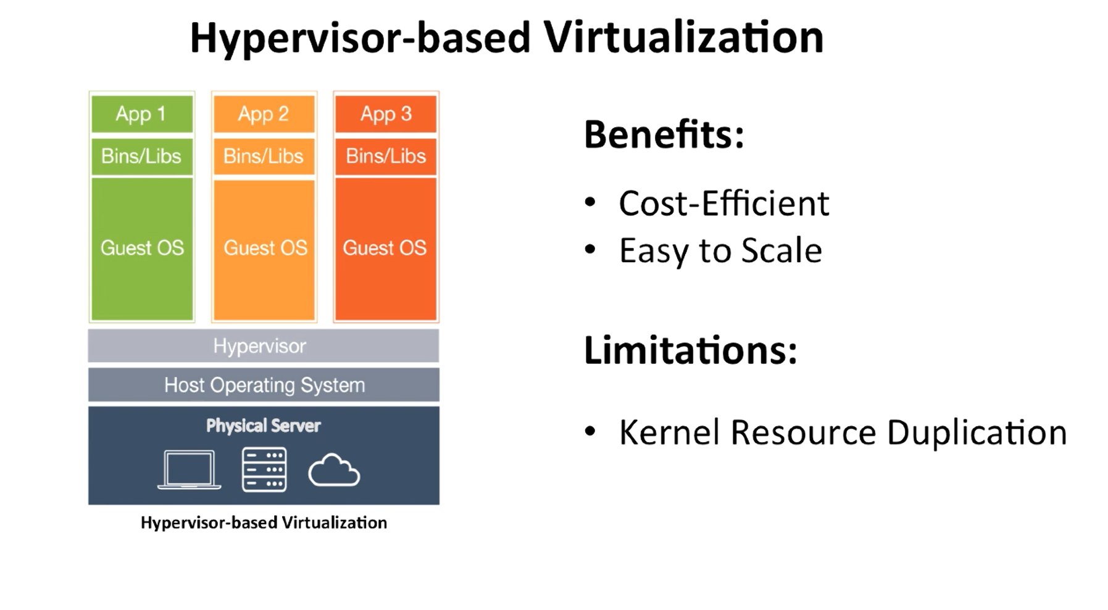
Появление виртальных машин -
виртуализации основанной на гипервизорах
Отличительной частью виртуальных машин является наличие гипервизора.
Гипервизор — это процесс, который отделяет ОС и приложения компьютера от аппаратного оборудования.
Гипервизор заложил концепцию виртуализации — он позволил физическому компьютеру-хосту управлять множеством гостевых виртуальных машин
Московский технический университет связи и информатики, г. Москва, 2020

Slide 5
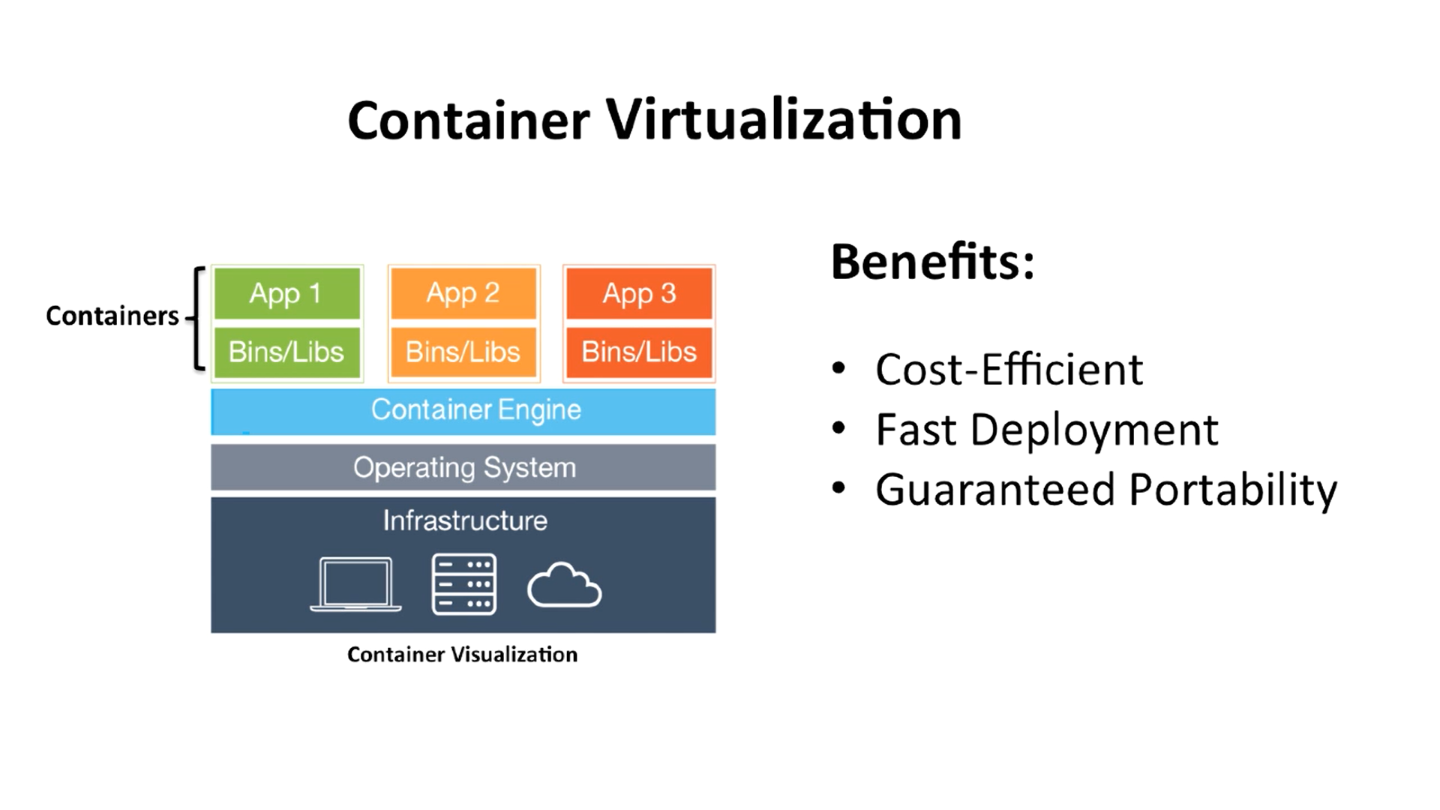
Появление виртальных контейнеров -
виртуализации основанной на контейнерах
Московский технический университет связи и информатики, г. Москва, 2020

Slide 6
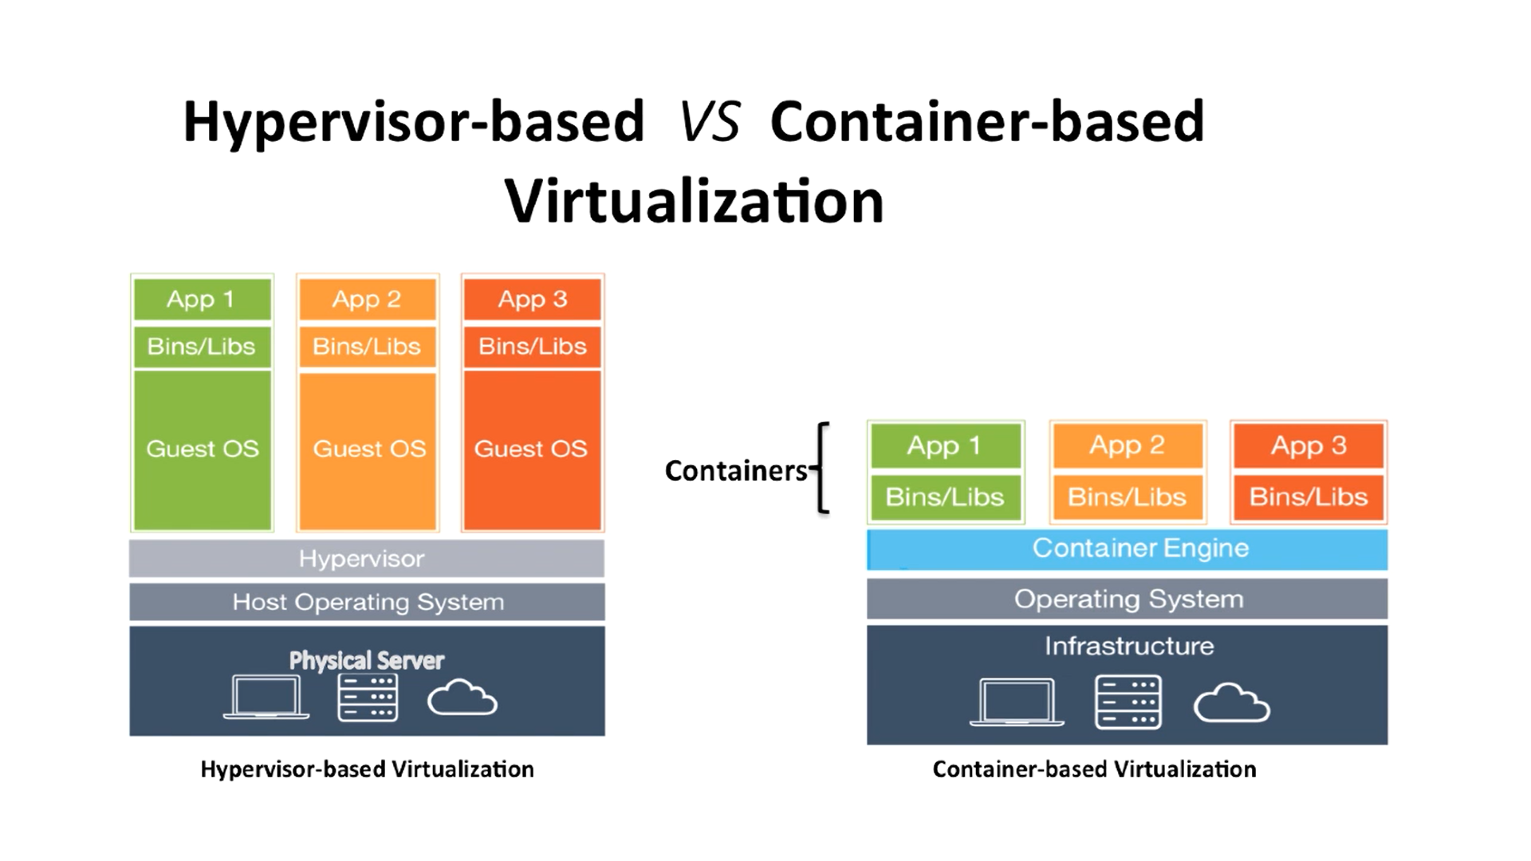
Сравнение виртуализации основанной на гипервизоре и на контейнере
Московский технический университет связи и информатики, г. Москва, 2020

Slide 7
Docker - это:
Виртуальный контейнер приложений
Экосистема для управления приложениями и их зависимостями
Docker - это движок, который запускает виртуальную операционную систему, имеющую чрезвычайно маленький вес - Докер имеет особые образы ПО, запускающиеся в виртуальной среде, не создавая полную копию ОС.
Docker позволяет запустить ПО в изолированной среде очень быстро, в течение нескольких минут.
Московский технический университет связи и информатики, г. Москва, 2020

Slide 8
Экосистема
Docker binary
Repository – hub.docker.com
Images
Containers
Dockerfiles
Volumes*
Московский технический университет связи и информатики, г. Москва, 2020

Slide 9
Зачем использовать Docker?
Часы поиска решения проблемы на множестве форумах...
Поиск решения на форумах...
Кошмар при установке ПО, с которым приходится сталкиваться
Время, затрачиваемое на поиск нужных зависимостей...
Московский технический университет связи и информатики, г. Москва, 2020

Slide 10
Зачем использовать Docker?
Для разработчика:
теперь вы не должны волноваться о том, на какой системе будет запущено ваше приложение.
Для пользователя:
вам не нужно волноваться о том, что вы скачаете неподходящую версию ПО (нужного для работы программы).
В Docker эта программа будет запущена в аналогичных условиях, при которых это приложение было разработано, потому, исключается факт получить какую-то новую, непредвиденную ошибку. Для пользователя все действия сводятся к принципу “подключи и играй”.
Московский технический университет связи и информатики, г. Москва, 2020

Slide 11
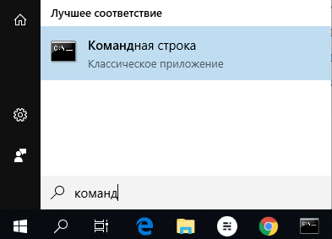
Установка Docker
Docker доступен для скачивания по ссылке: https://www.docker.com/products/docker-desktop
Mac OS, Linux, Windows
Для того, чтобы проверить, запущен ли Docker, откроем командную строку (на Windows 10 - Нажмите кнопку windows, и начните писать командная строка):
Московский технический университет связи и информатики, г. Москва, 2020

Slide 12
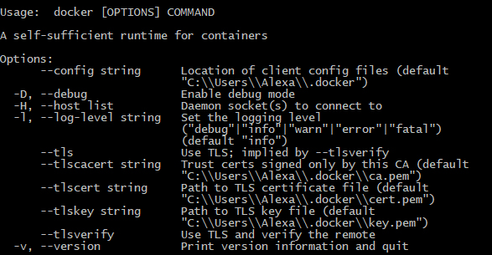
Проверка установки Docker
Напишем команду docker, и в случае успешно работающего докера, получим ответ
Московский технический университет связи и информатики, г. Москва, 2020

Slide 13
Проверка установки Docker Compose
Дальше, нужно удостовериться, что вместе с докером, доступен так же, docker-compose, для этого, выполним команду docker-compose (вывод обеих команд будет примерно одинакового содержания).
Если вы используете Linux, то, docker-compose нужно будет устанавливать отдельно по инструкции:
https://docs.docker.com/compose/install/#install-compose
Московский технический университет связи и информатики, г. Москва, 2020

Slide 14
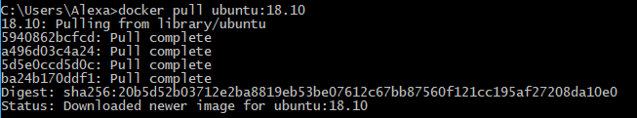
Пример скачивания образа
Рассмотрим пример скачивания нашего первого образа. Для этого, существует команда:
docker pull <IMAGE_NAME>, где <IMAGE_NAME> - имя скачиваемого образа
Зная эту команду, скачаем образ Ubuntu 18.10:
docker pull ubuntu:18.10
Эта команда сообщает Докеру о том, что нужно скачать образ Ubuntu 18.10 с Dockerhub.com
Московский технический университет связи и информатики, г. Москва, 2020

Slide 15
Вход в ПО, размещенное Docker-образе
Мы можем подключиться к консоли виртуальной ОС (Ubuntu 18.10), и выполнять любое количество команд без завершения работы контейнера, для этого, запустим команду:
docker run -it ubuntu:18.10 /bin/bash
Опция -it вместе с /bin/bash даёт доступ к выполнению команд в терминале внутри контейнера Ubuntu. Теперь, внутри этого контейнера можно выполнять любые команды, применимые к Ubuntu. Вы же можете представлять это как мини виртуальную машину, условно, к консоли которой мы подключились по ssh.
Московский технический университет связи и информатики, г. Москва, 2020

Slide 16
Практическая работа
Основы:
https://badcode.ru/docker-tutorial-dlia-novichkov-rassmatrivaiem-docker-tak-iesli-by-on-byl-ighrovoi-pristavkoi/
Нужно знать:
Как использовать Docker;
Как писать Dockerfile
Как писать docker-compose.yml
Московский технический университет связи и информатики, г. Москва, 2020

Slide 17

Спасибо
за
Внимание!
Московский технический университет связи и информатики, г. Москва, 2019

